Slide 1

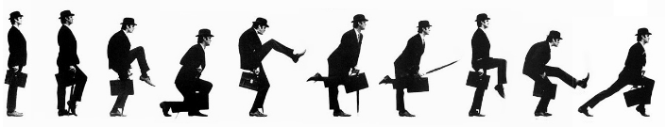
Deep Learning
Chapitre 11
Monitoring

Slide 2
Prometheus - Grafana
Prometheus
Permet de recolleter les données de l’hôte
Docker ps
Permet de récolter les données du container
Grafana
Permet d’aggréger les données sur un serveur
AWS Cloudwatch
Plugin docker

Slide 3
Prometheus
Docker
docker run -p 9090:9090 prom/prometheus
Les data du container sont stockées dans /prometheus il est donc souhaitable de créer un volume
Avec un volume pour la configuration et un volume pour les data créées
docker run \
-p 9090:9090 \
-v /path/to/prometheus.yml:/etc/prometheus/prometheus.yml \
-v prometheus-data:/prometheus \
prom/prometheus

Slide 4
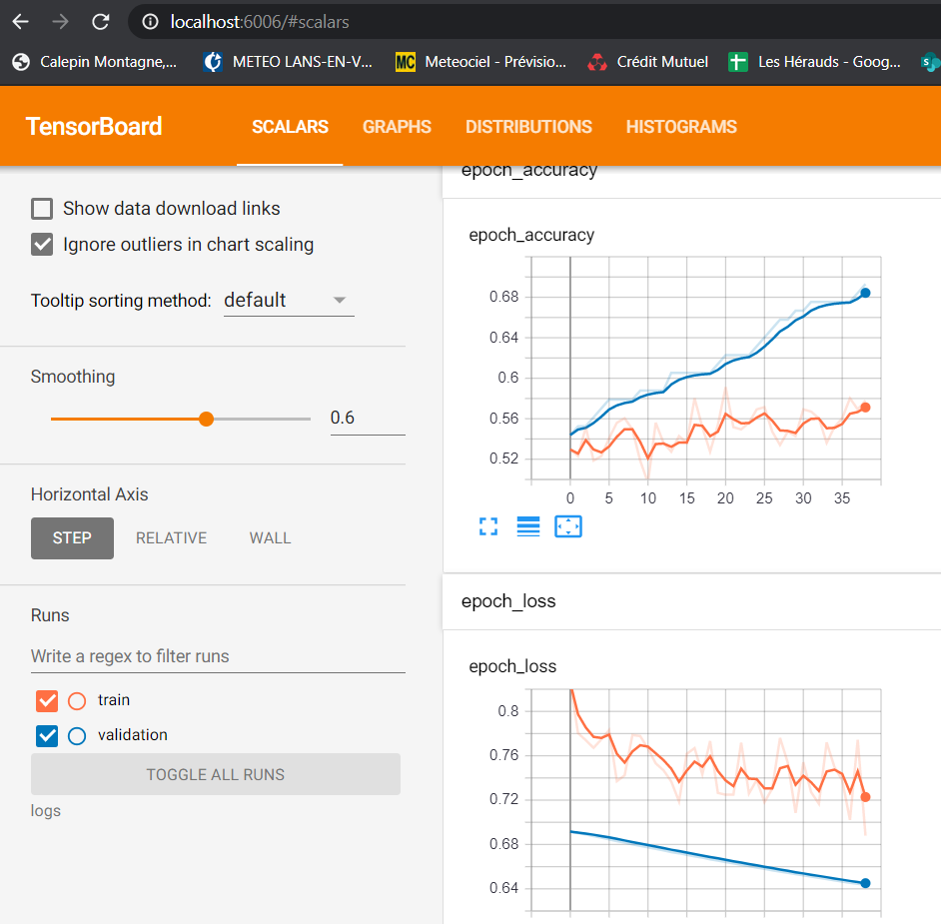
Tensorboard
Permet d'avoir un monitoring des apprentissages
Pip install tensorboard
tensorboard --logdir logs (compatible %)
localhost:6006
Jupyter
%load_ext tensorboard
%tensorboard --logdir logs

Slide 5
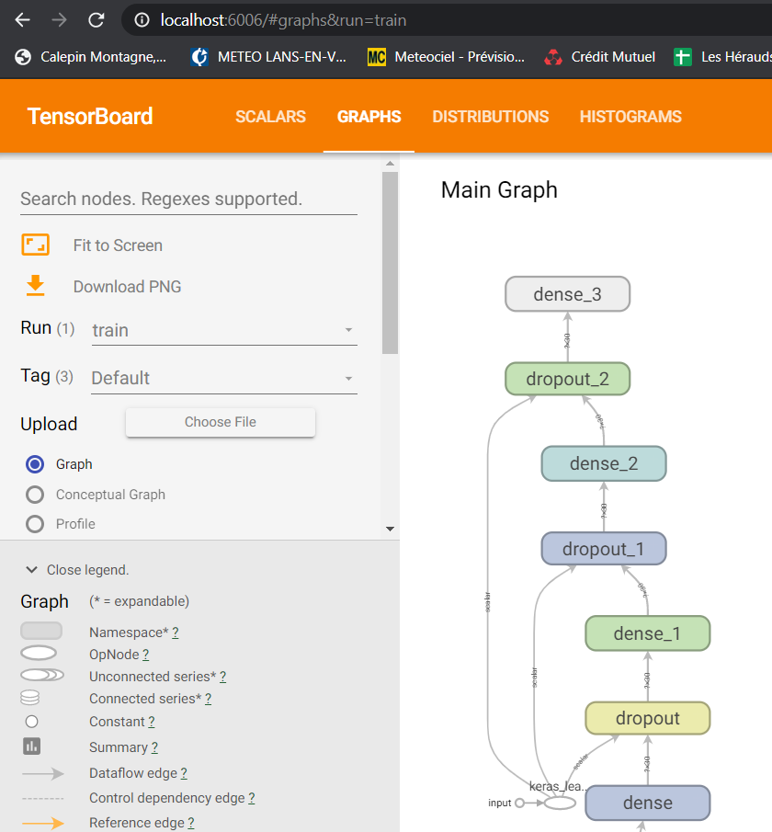
Tensorboard

Slide 6
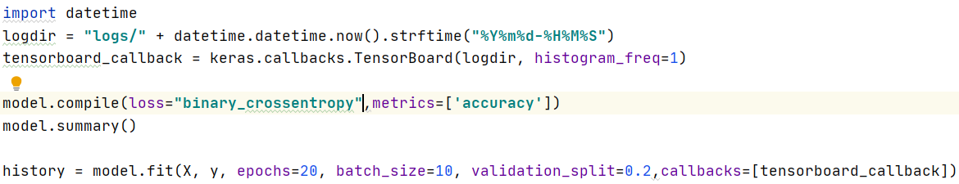
Tensorboard
Nécessite un callback

